Slide 1
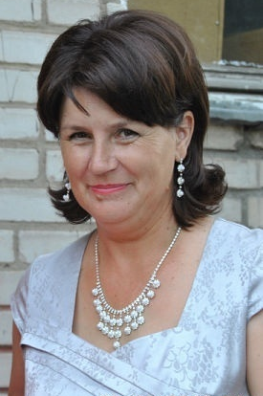
ПОРТФОЛИО
Бойко
Ларисы Ивановны
учителя начальных классов
МБОУ «Верх-Катунская СОШ»

Slide 2
1. Общие сведения
2. Повышение квалификации
8. Работа с родителями
содержание
3. Сведения об аттестации
7. Классное руководство
4. Результаты педагогической деятельности
6. Внеурочная деятельность
5. Научно-методическая деятельность

Slide 3
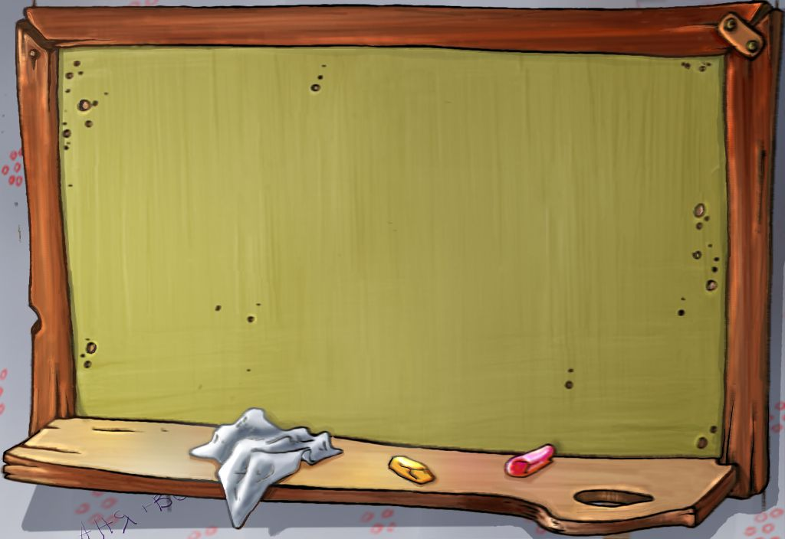
1. Общие сведения
Фамилия Имя Отчество | Бойко Лариса Ивановна
Дата рождения | 02.03.1966г.
Образование, что закончили, № диплома, дата выдачи, специальность по диплому | Бийский государственный институт НВ № 356688 выдан 25 июня 1987г. педагогика и методика начального обучения
Общий трудовой стаж Педагогический стаж работы в данном образовательном учреждении. | 25 лет 22 года

Slide 4
к содержанию

Slide 5
2.Повышение квалификации
Тема курсов, семинаров | Время прохождения
«Личностно-ориентированное обучение младших школьников» | Дистанционные курсы, 2003г.
«Личностно-ориентированное обучение младших школьников в условиях модернизации российского образования» | Филиал АКИПКРО, 2008 г.
«Организация опытно-экспериментальной работы в школе в условиях модернизации образования» | АКИПКРО, 2008 г.
«Комплексный проект модернизации региональной системы образования» | АКИПКРО, 2008 г.
«Психолого-педагогические и методические основы начального образования» | Филиал АКИПКРО, 2010г.
«Инновационные педагогические технологии - УМК «Перспективная начальная школа» | Академкнига, 2011г.
«Особенности преподавания и методика работы по учебнику математики Чекина А.Л. в УМК «Перспективная начальная школа» в условиях перехода учреждений образования на ФГОС» | КГБОУ АКИПКРО, 2012г.
«Школа здоровья Алтая, опыт, проблемы, перспективы» | Управление Алт. края по образованию делам молодежи, 2012г.

Slide 6
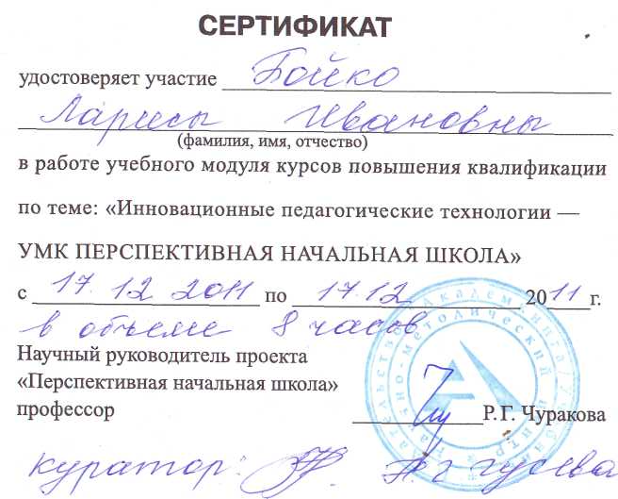
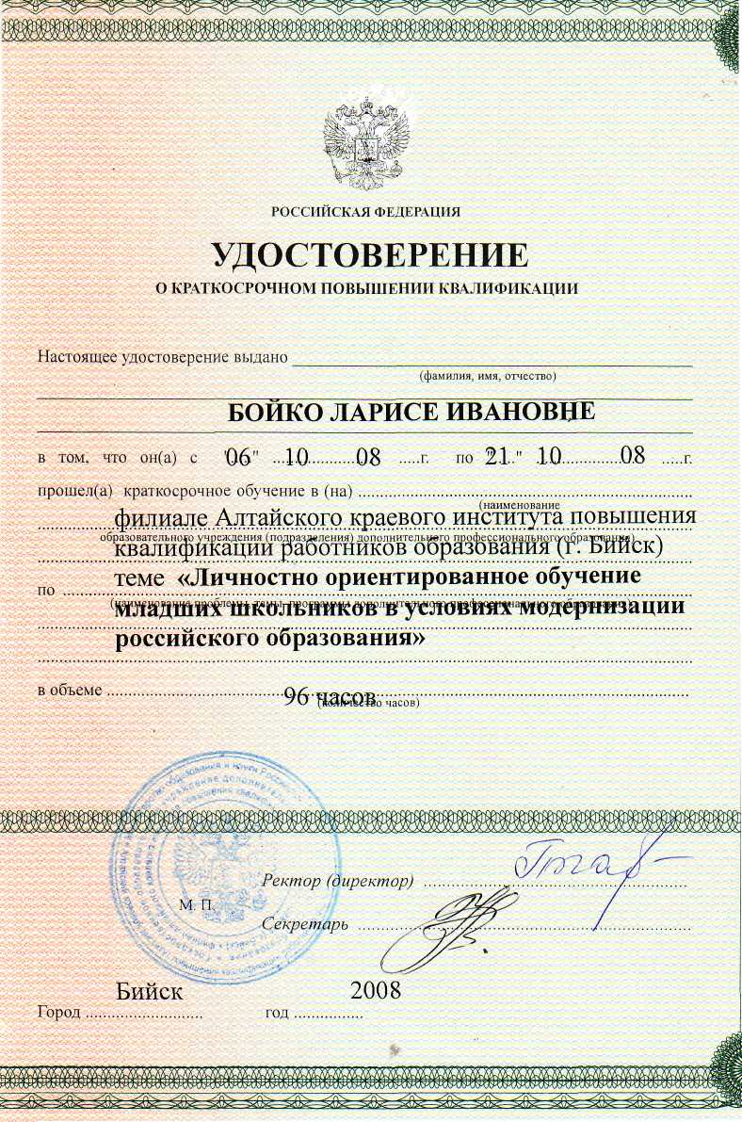
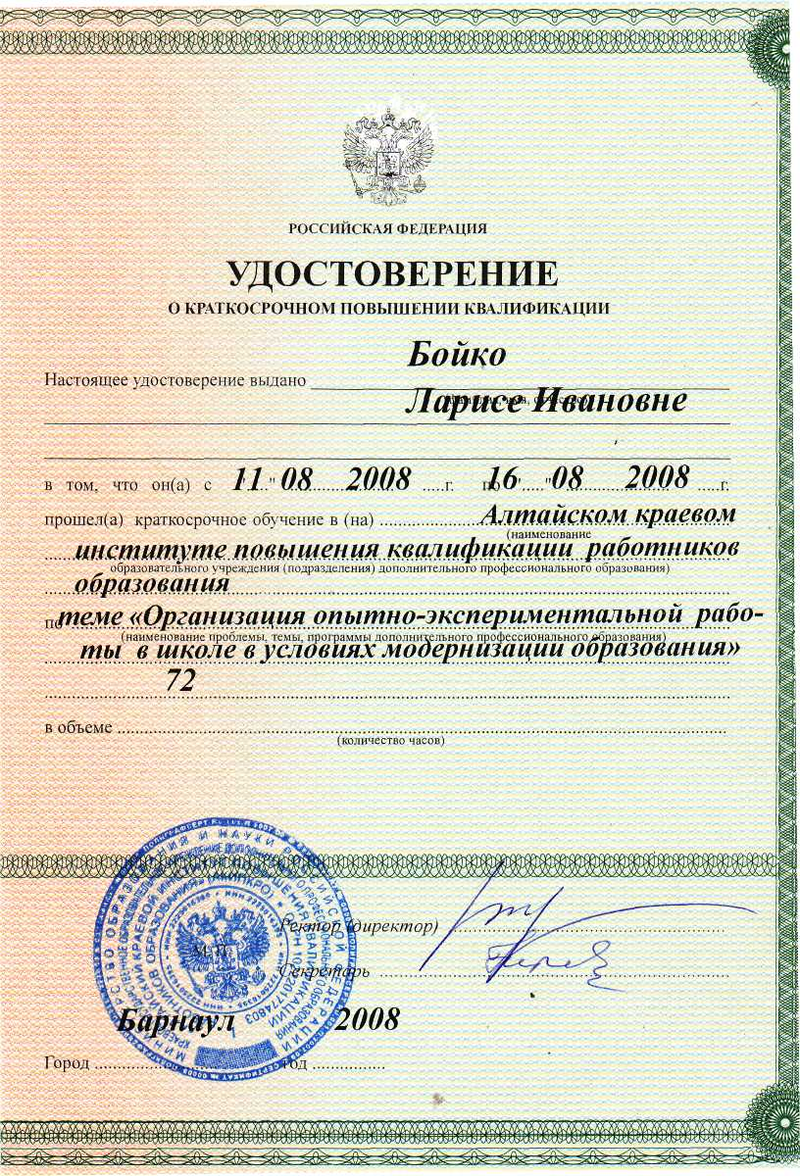
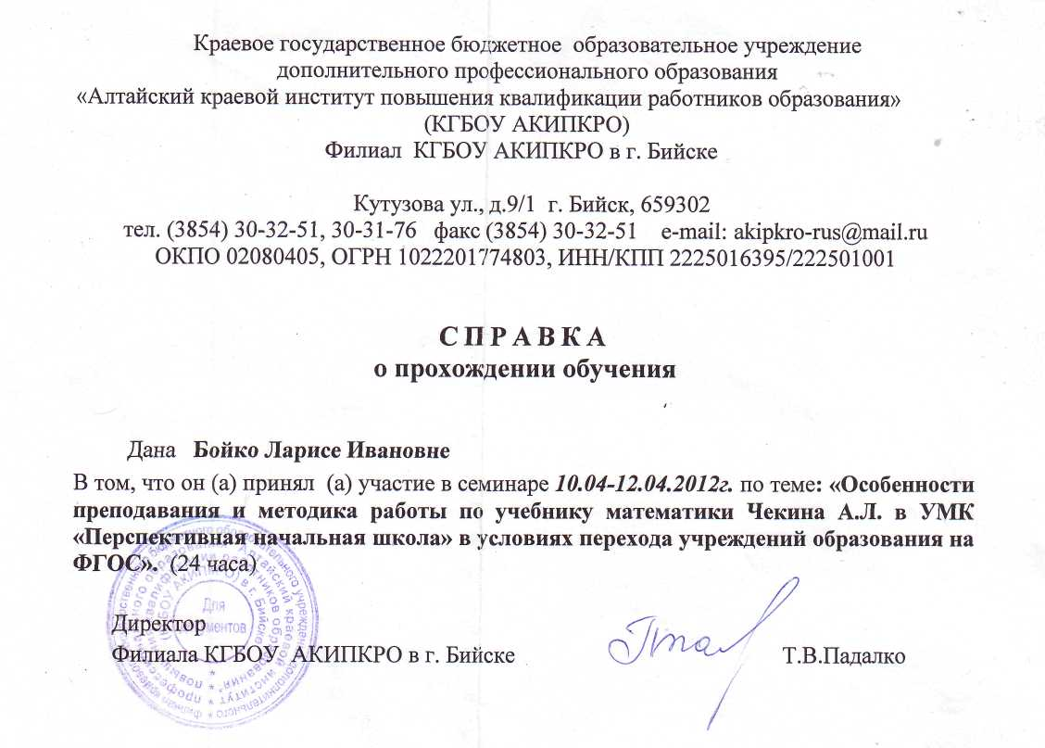
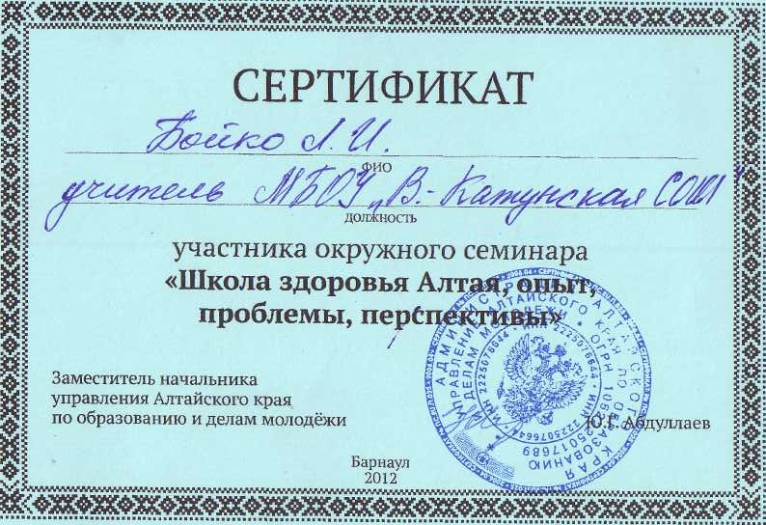
К содержанию

Slide 7
3. Сведения об аттестации
Год аттестации | Квалификацион ная категория | Тема самообразования
1990 год | 2 категория | «Дифференцированный подход в обучении младших школьников»
2004 год | 1 категория | «Формирование эмоционально-положительного отношения к учению как средство развития личности»
2009 год | 1 категория | «Проблема создания развивающей среды в процессе организации самостоятельной деятельности младших школьников» http://www.proshkolu.ru/user/DARINALARISA/file/3640570/
К содержанию

Slide 8
4.Результаты педагогической деятельности
План работы по самообразованию
Разработки уроков
Водоемы Алтайского края
Освоение человеком космоса
Урок русского языка
http://www.proshkolu.ru/user/DARINALARISA/file/3640570/
Результат диагностики интеллектуальных умений и навыков

Slide 9
К содержанию

Slide 10
5. Научно-методическая деятельность
Используемые учебно-методические комплексы
Использование ИКТ в образовательном процессе
Информация об участии в
профессиональных и творческих
педагогических конкурсах.
Работа с молодым специалистом
Перечень используемых образовательных ресурсов
К содержанию

Slide 11
Учебно-методический комплект для 2 класса УМК «Перспективная начальная школа» (ФГОС)
Вернуться к п.5

Slide 12
ИКТ
Мультимедийные энциклопедии
Мультимедийн
ые презентации уроков, мероприятий
мультимедийные уроки "Кирилл и Мефодий"
тестирование
Вернуться к п.5

Slide 13
Участие в профессиональных конкурсах
Тема конкурса | дата | результат
«Учитель: мастерство и вдохновение» Районный конкурс урока | 2008г. | Призер
«Учитель: мастерство и вдохновение» Районный конкурс внеклассного мероприятия | 2008г. | призер
Краевой конкурс «ИКТО-2011» «Лучший проект» | 2011 г | сертификат
Региональная образовательная выставка «Реализация ключевых идей национальной образовательной инициативы «Наша Новая Школа» | 2011г. | сертификат
Районная методическая выставка «Реализация ключевых идей национальной образовательной инициативы «Наша Новая Школа» | 2011ш | диплом

Slide 14
Участие в профессиональных конкурсах
(продолжение)
Тема конкурса | дата | результат
Районная научно-практическая конференция «Введение ФГОС нового поколения в начальной школе: опыт, проблемы, перспективы» | 2012 г. | благодарность
Окружной этап краевого конкурса « Методический марафон-2012» | 2012 г. | Диплом
Краевой конкурс « Методический марафон -2012» | 2012 г. | Сертификат
Районный конкурс программ внеурочной деятельности | 2012 г | Сертификат
Окружной конкурс « Педагогические инновации – в действии» | 2012г. | победитель

Slide 15
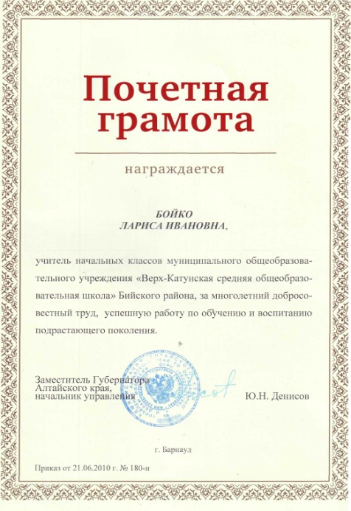
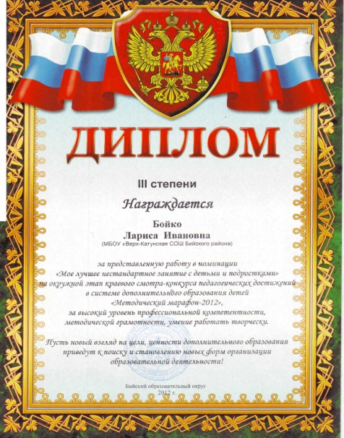
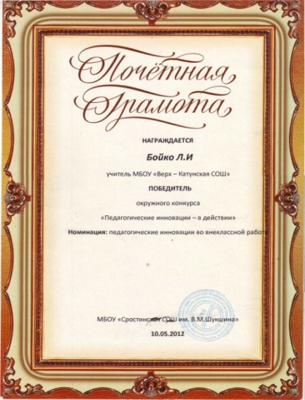
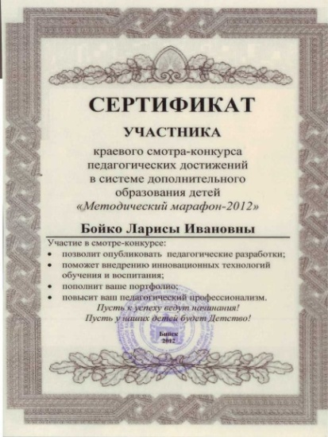
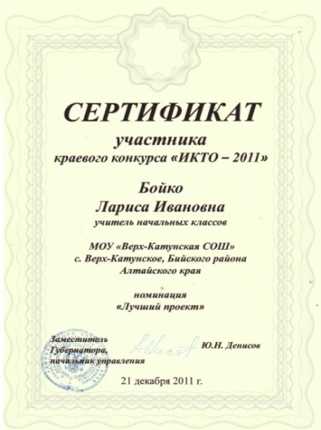
Вернуться к п.5

Slide 16
6. Внеурочная деятельность
Участие во внеурочной деятельности
Программа «Веселая математика»
Программа «Дорогой добра»
Программа «Светофор»
Мониторинги
Занятия по внеурочной деятельности
Что такое хорошо…
О дружбе и о друзьях
Развитие внимания
Фотоматериалы по проведенным мероприятиям
Данные о победителях интеллектуальных марафонов, олимпиадах, конкурсах.
Творческие, исследовательские работы выполненные учащимися
Семейство кошачьих. Мардарь В.
Семейство кошачьих Алтайского края. Попова Д.
К содержанию

Slide 17
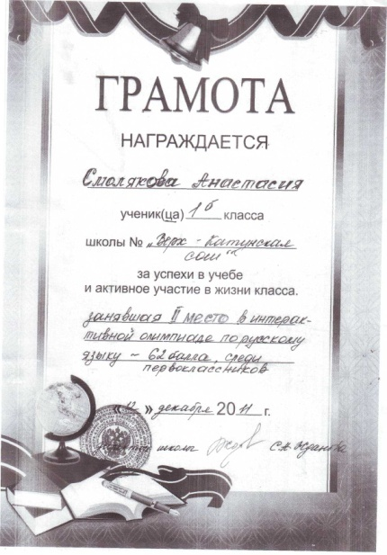
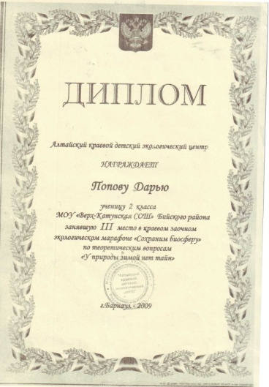
Участие учащихся в конкурсах, олимпиадах
Вернуться к п.6

Slide 18
7. Классное руководство
Цель: создание условий, способствующих развитию интеллектуальных, творческих,
личностно-нравственных качество об
учающихся.
Кл.часы, уроки Мужества, конкурсы рисунков
«Семья»
Родительские собрания, общие с родителями праздники, походы
Спортивно-оздоровительное
Дни здоровья, кл.часы,
Художественно-эстетическое
Школа и коллектив
Духовно-нравственное
Интеллектуальный «Марафон», конкурс «Ученик года»
Конкурсы поделок, рисунков, участие в концертах
турслеты, спортивные соревнования

Slide 19
8. Направления работы с родителями
Изучение семей и условий семейного воспитания
Информирование родителей о содержании учебно-воспитательного процесса в классе
Взаимодействие с родительским комитетом
Совместная деятельность родителей, учеников и учителя.
Психолого-педагогическое просвещение родителей

Slide 20
Всего Вам доброго!!
http://www.proshkolu.ru/user/DARINALARISA/file/3640570/

